Slide 1
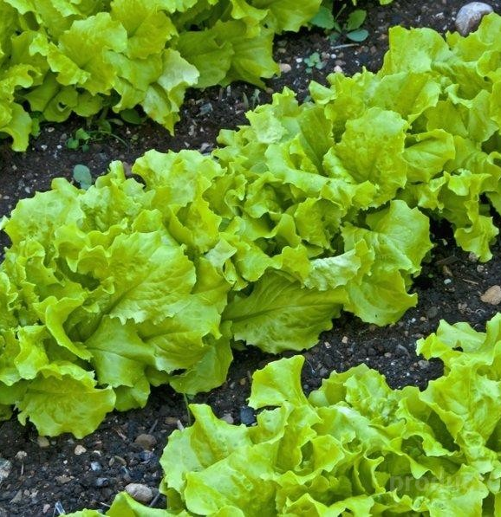
Создание тепличного хозяйства
$ 5.7 млн.
$ 5.5 млн.
8 750 тонн в год
Сурхандарьинская область, Термезский район
ВНД: 33.9 %
ЧПС: $8.6 миллион
Экспорт: 80%
Местный рынок: 20%
53 месяцев
Будет обеспечено
ООО "Жануб Сурхон Экспорт"
+998912322020

